Slide 1

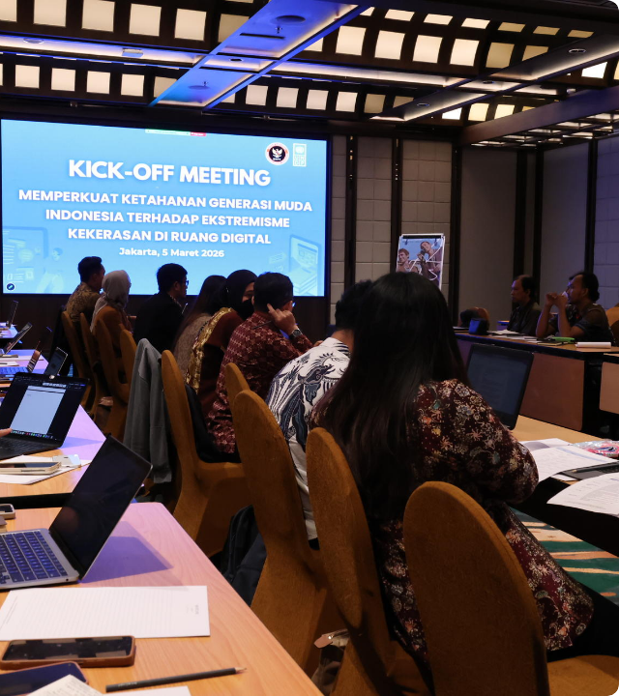
Personal Branding & Grooming Guru
Sikap, Etiket, & Wibawa Pendidik
TIM IPAS
Narasumber & Pendidik SMKN 2 Lhokseumawe

Slide 2
APA ITU PERSONAL BRANDING?
Proses membangun identitas dan keunikan diri secara sadar—berdasarkan keaslian, kemampuan, sikap positif, dan konsistensi.

Slide 3
Percayakah anda kalau anda adalah Guru yang unik ?
Guru unik adalah pendidik yang memiliki personal brand kuat melalui ciri khas, pendekatan mengajar, atau karakter otentik yang membedakannya dari guru pada umumnya. Keunikannya bukan sekadar gaya-gayaan, melainkan strategi untuk membangun koneksi, memecahkan kebosanan, dan meninggalkan kesan mendalam (lasting impression) pada murid.

Slide 4
3 Pilar Utama Brand Guru
1. Kompetensi
.2. Integritas
3. Konektivitas
Keahlian teknis vokasi (hard skills) serta penguasaan teknologi pembelajaran digital yang terus diperbarui sesuai perkembangan zaman.
Karakter otentik, etika profesi, dedikasi, serta empati tinggi dalam membimbing dan mengayomi setiap siswa di sekolah.
Kehadiran positif di media sosial profesional dan keaktifan berjejaring di komunitas pendidik maupun asosiasi industri.

Slide 5

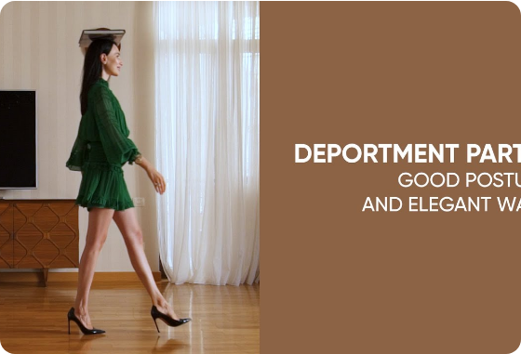

Mengapa Mannerisms Penting?
Membangun Citra Diri Profesional, Berdampak, & Menginspirasi Generasi Vokasi Unggul
First Impression & Role Model
Sikap tubuh (*body language*) menciptakan kesan pertama yang profesional bagi siswa vokasi dan mitra industri DUDI.
Kewibawaan & Kepercayaan Diri
*Professional Grooming* meningkatkan rasa percaya diri pendidik saat mengajar maupun menghadiri kegiatan dinas.
Keseimbangan Kompetensi
Keungulan *hard skills* akademik terasa sempurna ketika dipadukan dengan kesantunan etiket dan pembawaan diri (*poise*).

Slide 6
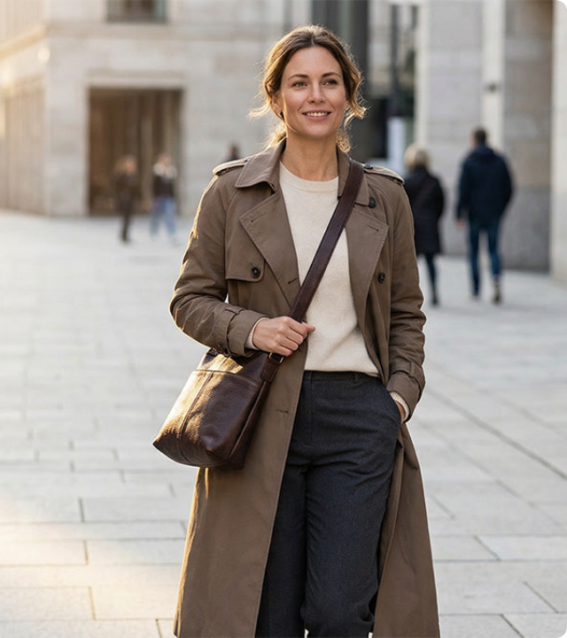
Etiket Duduk & Memegang Tas
Praktik dalam Acara Resmi:
1. Posisi Duduk Tegak: Punggung lurus (tidak bersandar loyo), lutut dan paha dirapatkan. Hindari menyilangkan kaki terlalu tinggi saat forum rapat resmi.
2. Cara Memegang Tas: Pegang tas tangan di samping kiri/depan bawah tubuh. Saat berjalan, genggam tas dengan anggun tanpa mengayun berlebihan.
3. Penempatan Tas di Meja: Dalam acara/rapat, letakkan tas di paha atau belakang sandaran kursi, bukan di atas meja utama rapat.

Slide 7
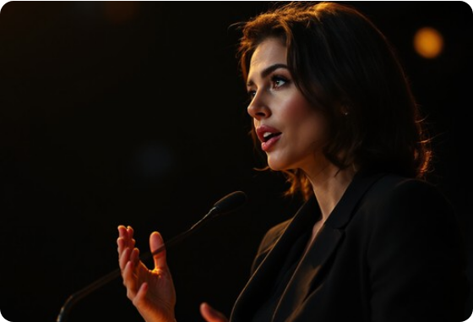
Cara Berjalan & Gestur Berbicara di ruang publik
Postur Berjalan Berwibawa
Langkah mantap, bahu terbuka rileks, pandangan lurus ke depan, serta ayunan tangan alami tanpa tergesa-gesa.
Etika & Intonasi Berbicara
Gunakan suara dengan artikulasi jelas, intonasi ramah, kontak mata hangat, serta mendengarkan lawan bicara dengan tulus.
Gestur Tangan Terbuka
Gunakan telapak tangan terbuka (*open palms*) saat menjelaskan materi untuk memberikan kesan terbuka dan bersahabat.

Slide 8
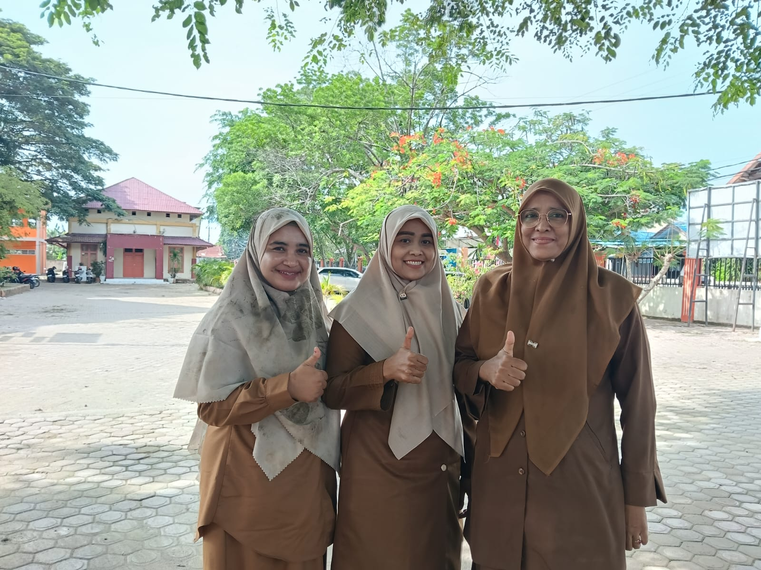

Panduan Praktik Guru SMKN 2
Aksi Nyata Harian di Sekolah:
1. Menyapa & Berdiri Tegak: Terapkan postur tegak ramah saat menyambut siswa di gerbang atau ruang kelas/laboratorium vokasi.
2. Penerimaan Tamu DUDI: Tunjukkan etiket duduk dan tata cara berkomunikasi profesional saat menerima mitra industri sekolah.
3. Kegiatan edukatif lainnyadi area sekolah termasuk pelayanan professional guru kejuruan terhadap siswa di ruang praktik masing-masing
"Mannerisms dan bahasa tubuh Anda adalah pesan tanpa kata yang akan terus diingat dan diteladani oleh Tamu khususnya murid."
— TIM IPAS | SMKN 2 Lhokseumawe

Slide 9
TERIMA KASIH
SALAM SMKN 2 LHOKSEUMAWE

